Slide 1
Разработала: Серёгина Татьяна Викторовна учитель начальных классов НОЧУ «Международная Английская Школа» Красногорский р-н, МО
Урок окружающего мира в 1 классе Тема: «Собака в нашем доме»

Slide 2
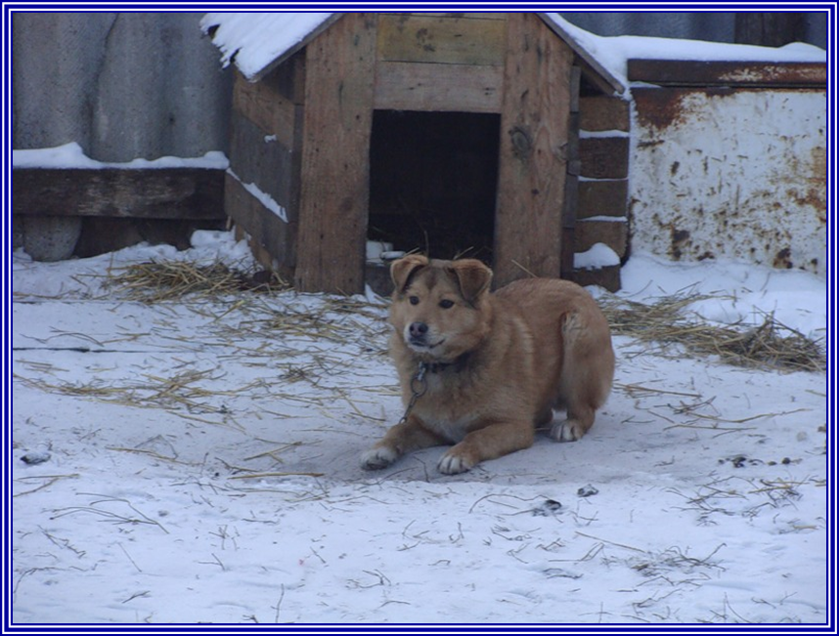
Не говорит и не поёт, С хозяином дружит, А кто к хозяину идёт, Дом сторожит, Она знать даёт. Живёт под крылечком, А хвост колечком.

Slide 3
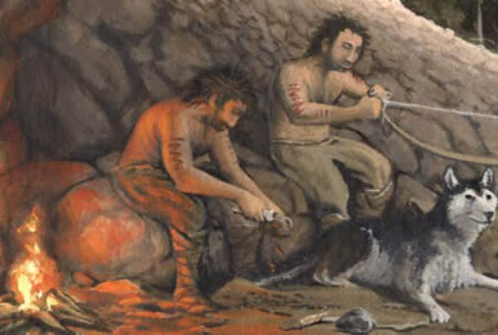

Slide 4
Собаки

Slide 5
Служебные
Служебные собаки помогают охранять границу, помогают полиции разыскивать преступников, идут по следу. Они охраняют склады, дома, пасут скот, перевозят людей (на Крайнем Севере), помогают отыскивать полезные ископаемые.

Slide 6
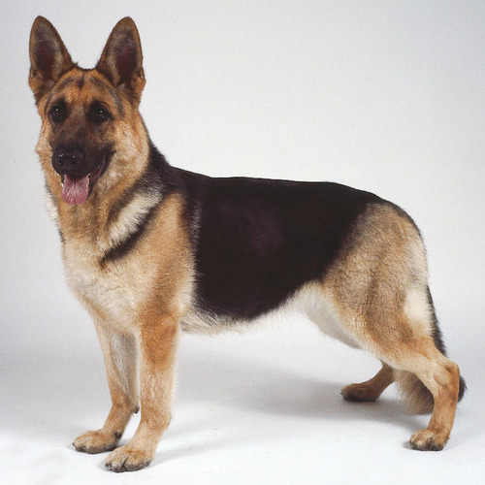
Немецкая овчарка

Slide 7
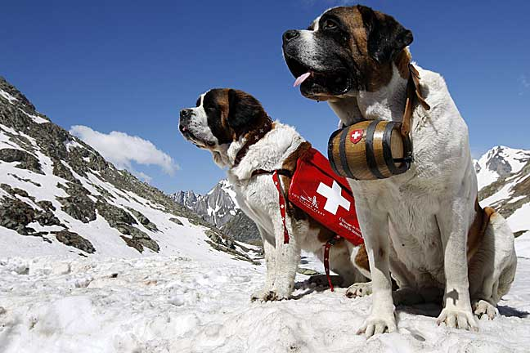
СЕНБЕРНАР

Slide 8
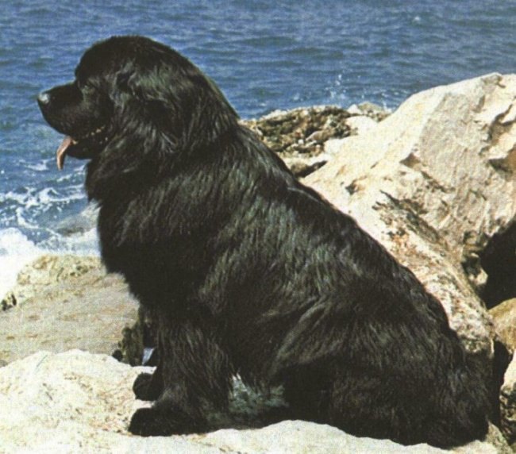
НЬЮФАУНДЛЕНД

Slide 9
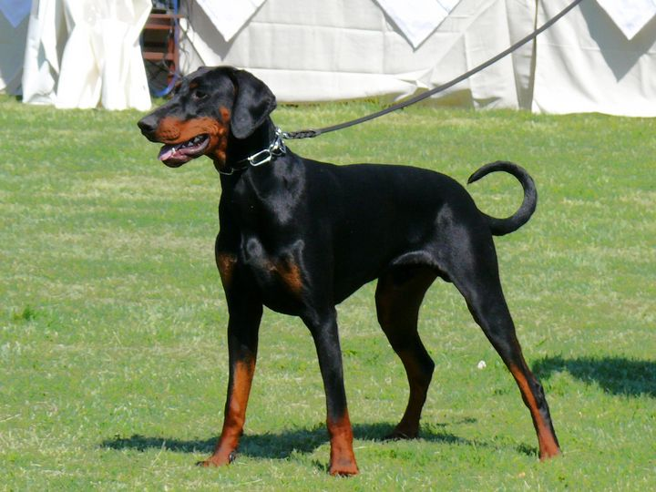
ДОБЕРМАН-ПИНЧЕР

Slide 10
Охотничьи
Охотничьих собак больше 150 пород. И у каждой своя специальность. С одними собаками охотятся в лесу на пушных зверей, лосей, кабанов. Задача гончих - поднять зверя с лёжки (или отыскать свежий след) и выгнать его в поле. Настигают борзые и волка.

Slide 11
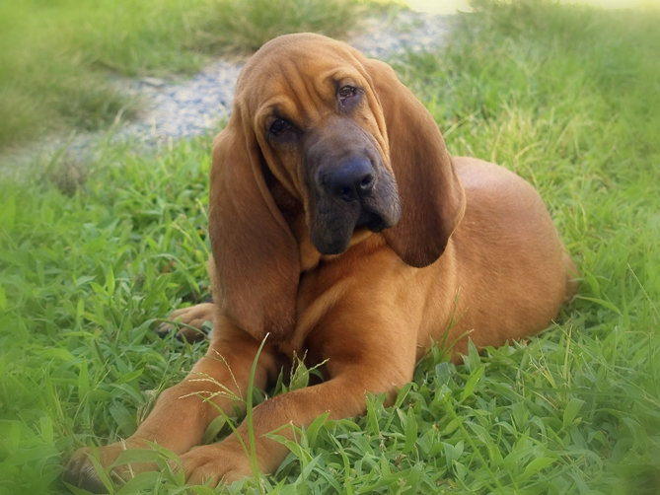
Бладхаунд-гончая

Slide 12
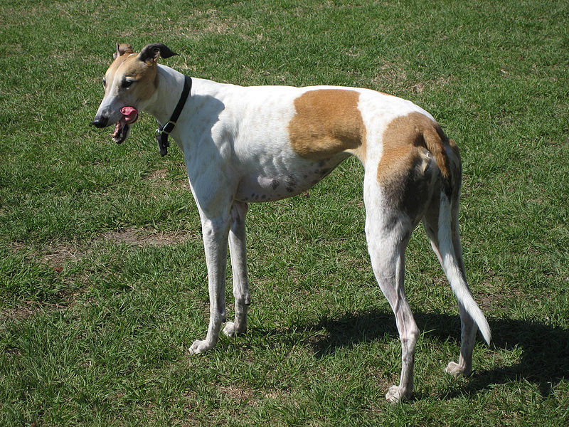
Грейхаунд-борзая

Slide 13
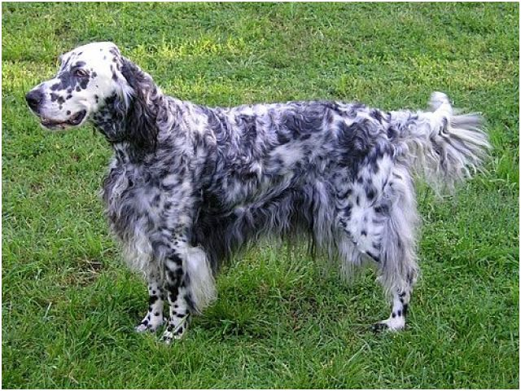
Сеттер

Slide 14
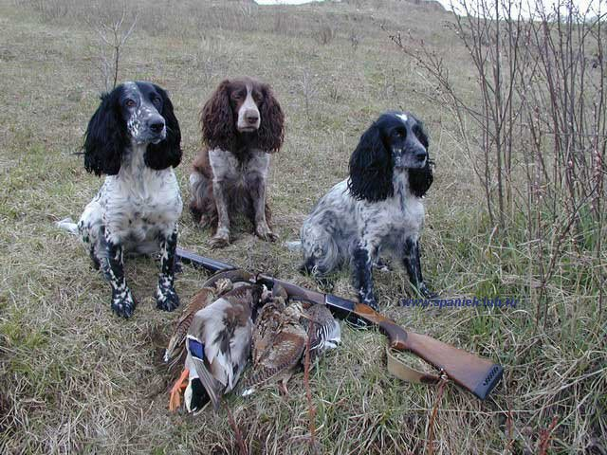
Спаниели

Slide 15
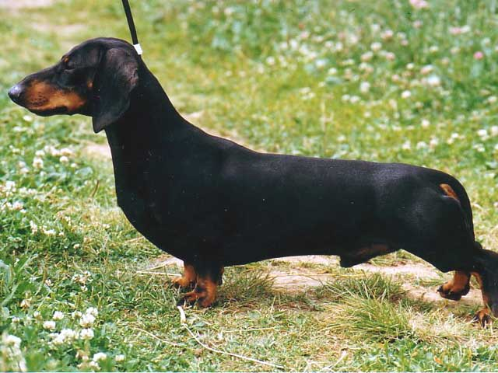
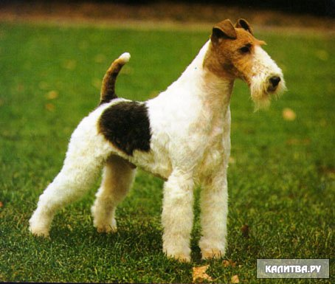
Таксы и фокстерьеры

Slide 16
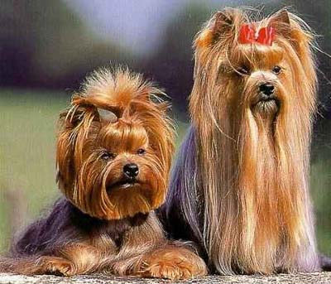
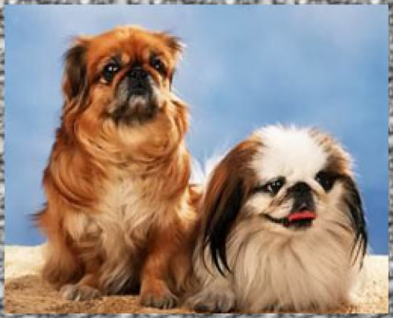
Комнатно-декоративные

Slide 17
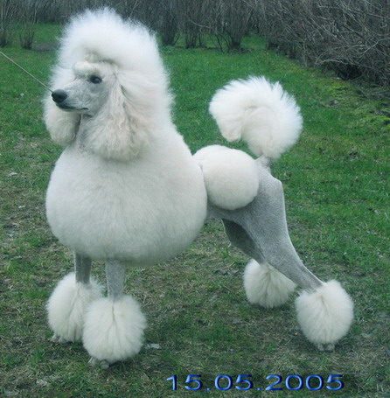
ПУДЕЛЬ

Slide 18
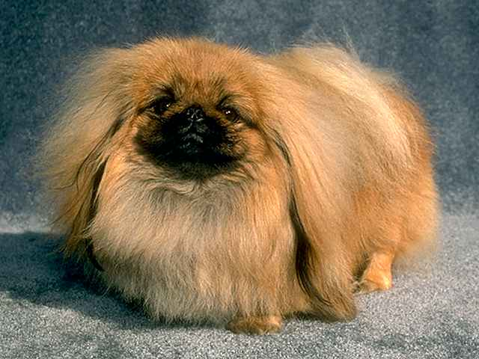
ПЕКИНЕС

Slide 19
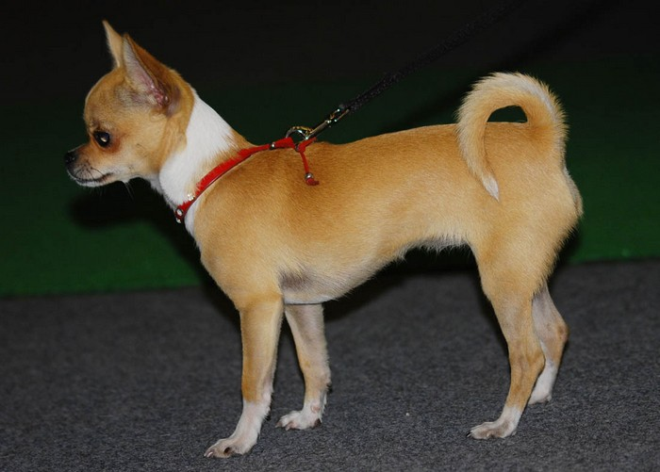
ЧИХУАХУА

Slide 20
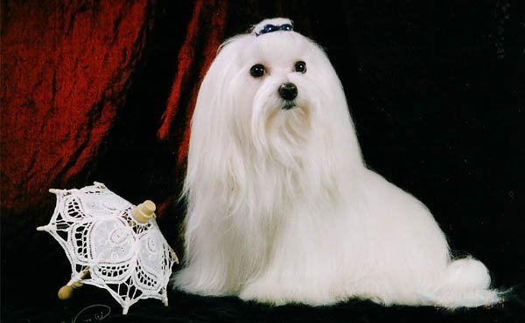
БОЛОНКА

Slide 21
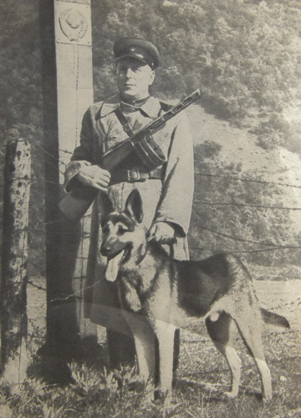

Slide 22
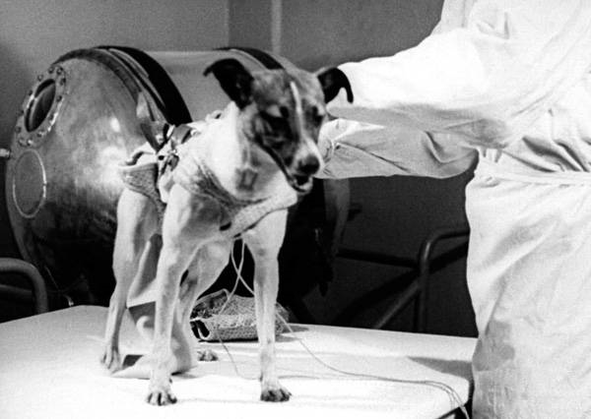

Slide 23
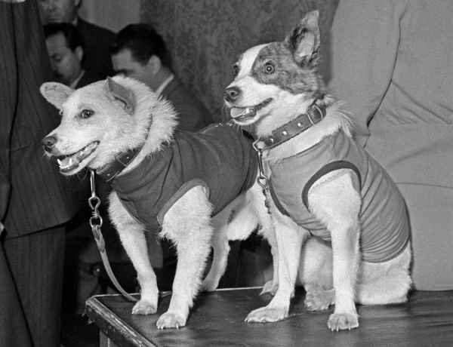

Slide 24
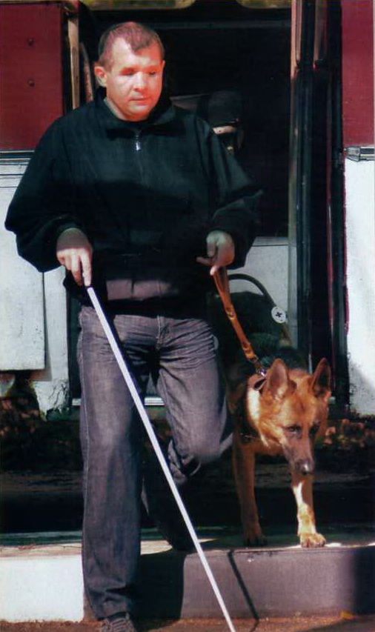
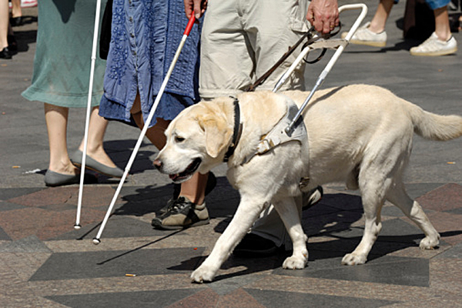
Собаки-поводыри
Собак – поводырей слепых впервые начали обучать в Англии. Это самая сложная дрессировка собак.

Slide 25
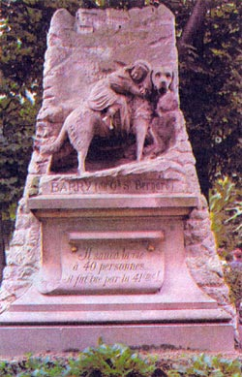
Барри-спасатель

Slide 26
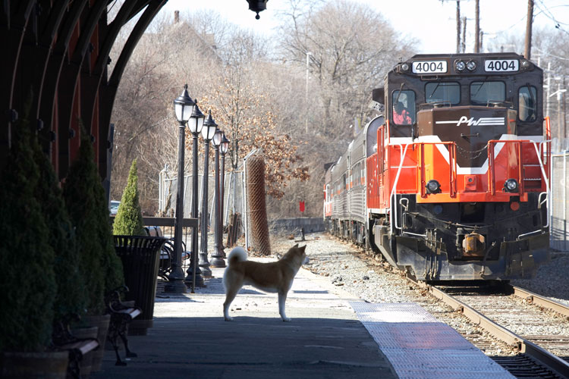

Slide 27
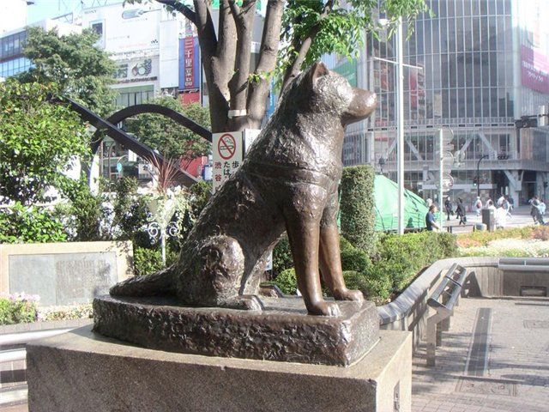
Памятник Хатико в Японии

Slide 28
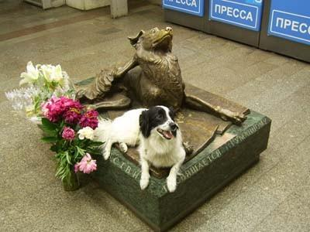

Slide 29
Правила безопасности при встрече с незнакомыми собаками.
1) Ни в коем случае нельзя показывать собаке свой страх. Собака может почувствовать это и повести себя агрессивно. И уж тем более нельзя убегать от собаки: этим вы изображаете из себя убегающую дичь и предлагаете собаке поохотиться.
2) Нельзя пристально смотреть в глаза собаке и улыбаться. На собачьем языке это значит: скалиться и показывать свое превосходство.
3) Никогда не трогайте собак во время еды или сна, не пытайтесь отобрать предмет, с которым собака играет. Не надо также трогать щенков.
4) Не подходите к собаке, сидящей на привязи.
5) Не приближайтесь к большим собакам служебных пород: некоторые из них выучены бросаться на людей, подошедших на определенное расстояние.
6) Не делайте резких движений, общаясь с собакой или ее хозяином: собака может подумать, что вы ему угрожаете.

